Slide 1
Лепка «Покорители космоса»

Slide 2
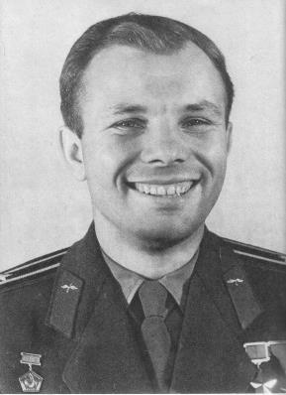
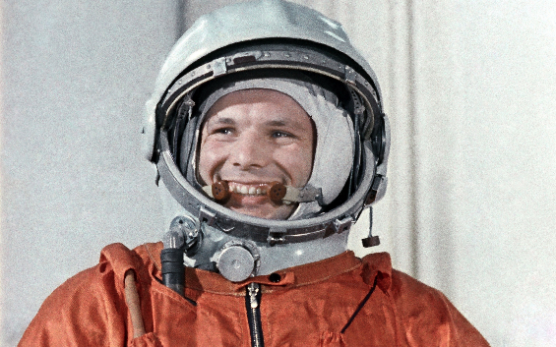
Кто же первым в космос полетел? (Юрий Гагарин)

Slide 4
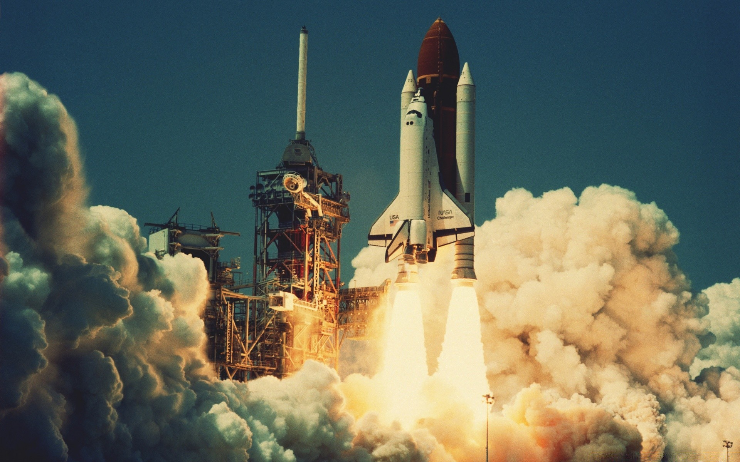
Вот и наш космодром. Ракета готова к старту… Но, почему-то ракета не может взлететь … Как ты думаешь, почему? И что нам делать? (сделать космонавта)

Slide 5
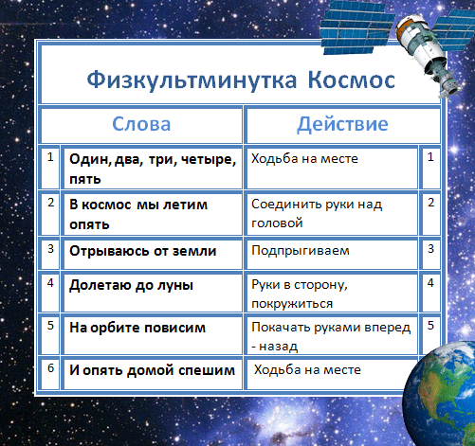
Надо нам слегка размяться и к полёту в космос всем собраться

Slide 6
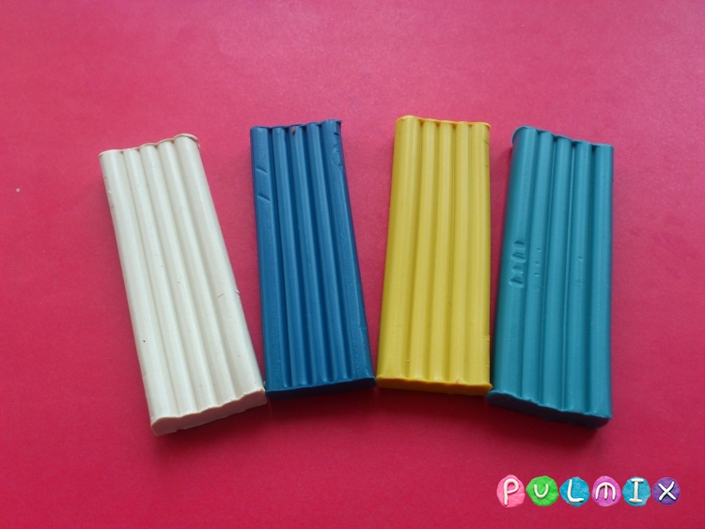
Никто не ограничивает вас в выборе цвета пластилина. Конечно, нам представляется скафандр космонавта в белом цвете. Но если у вас немного белого цвета или такой вариант кажется вам скучным, замените его любым другим или даже комбинацией, например, синим, желтым и серым.

Slide 7
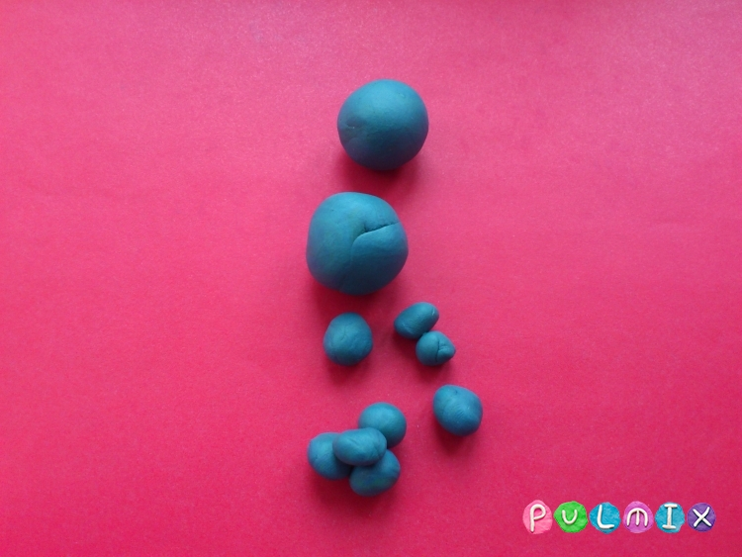
Скатайте заготовки для туловища и шлема, а также поделите оставшийся пластилин на небольшие шарики и сделайте одинаковые детали.

Slide 8
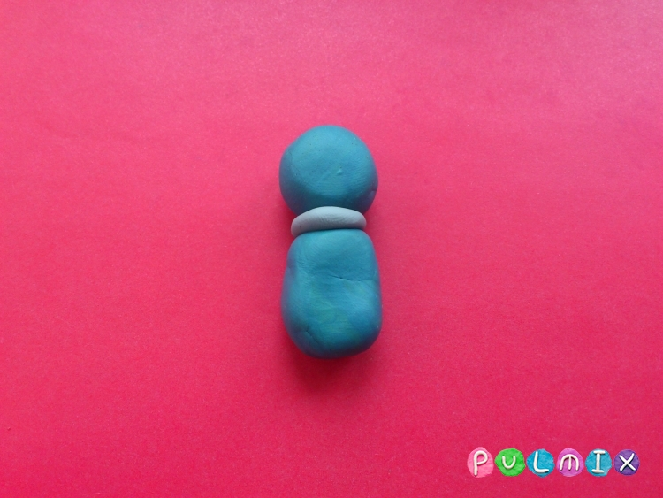
Вытяните самую большую порцию в овал. Прикрепите к ней серую лепешку. Соедините шлем и туловище.

Slide 9
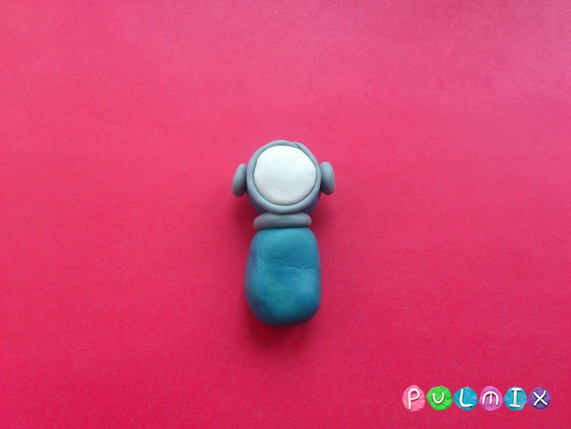
Добавьте впереди стекло (это будет белый или серый круг), сделайте окантовку.

Slide 10
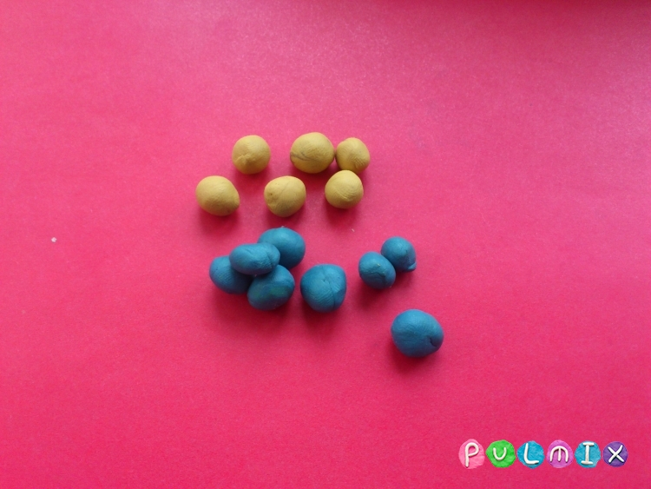
Добавьте желтые шарики такого же размера, как и синие.

Slide 11
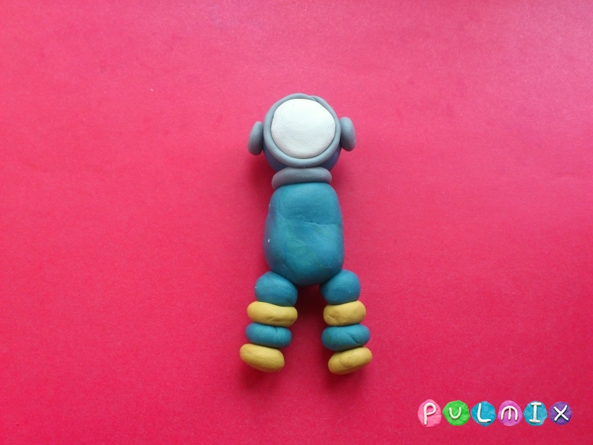
Начинайте крепить шарики к нижней части скафандра, формируя ноги. Чередуйте детали по цветам. Наклеивая каждый последующий шарик, придавливайте его снизу пальцем.

Slide 12
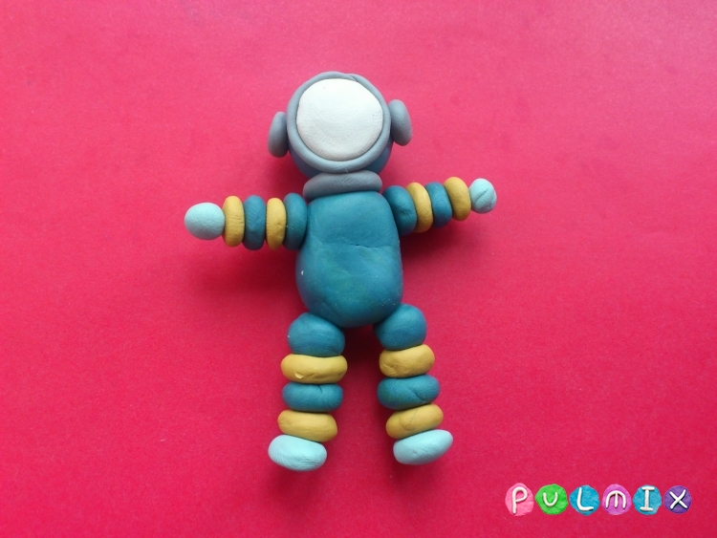
Аналогично сделайте руки.

Slide 13
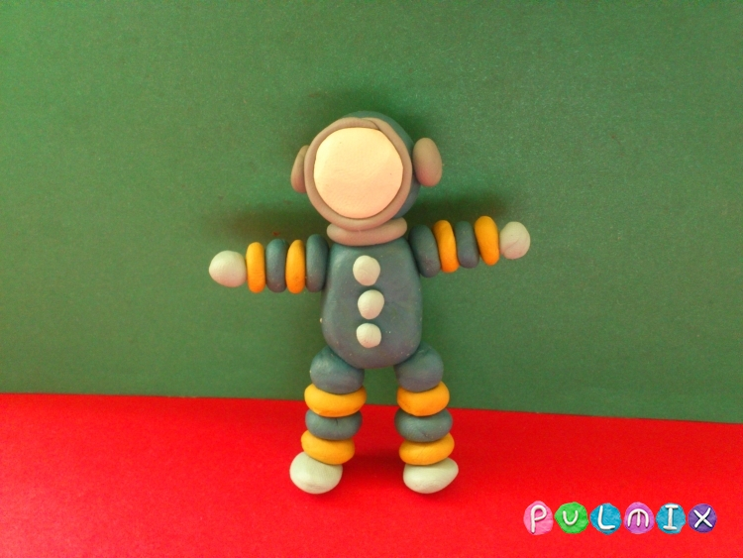
Налепите в центральную часть несколько точек. На этом лепку можно завершить. Фигурка космонавта в скафандре готова.
Notes:
Главная » Люди » Мужчины
Как слепить космонавта из пластилина своими руками поэтапно
Распечатать Спасибо, отличный урок +19
Ну какой мальчик не мечтает быть космонавтом? Пожалуй, неизведанная тема космоса манит детей, будто магнитом. И в этом уроке лепки мы предлагаем вам слепить вместе с нами легкую версию космонавта из пластилина. Такая работа предполагает создание исключительно округлых деталей, никакого точного копирования черт лица человека не понадобится, ведь космонавт одет в скафандр, его лицо скрыто за шлемом. Изучите нижеприведенный урок, и вы убедитесь, что слепить космонавта очень просто, так что смело принимайтесь за работу, особенно, если вам нужно приготовить какой-либо экспонат к выставке, посвященной дню космонавтики.
Другие уроки на тему мужчины:Как слепить пожарного
Как слепить хоккеиста
Как слепить повара
Как слепить милиционера
Поэтапный фото урок:
Никто не ограничивает вас в выборе цвета пластилина. Конечно, нам представляется скафандр космонавта в белом цвете. Но если у вас немного белого цвета или такой вариант кажется вам скучным, замените его любым другим или даже комбинацией, например, синим, желтым и серым.
Скатайте заготовки для туловища и шлема, а также поделите оставшийся пластилин на небольшие шарики и сделайте одинаковые детали.
Вытяните самую большую порцию в овал. Прикрепите к ней серую лепешку. Соедините шлем и туловище.
Добавьте впереди стекло (это будет белый или серый круг), сделайте окантовку.
Добавьте желтые шарики такого же размера, как синие.
Начинайте крепить шарики к нижней части скафандра, формируя ноги. Чередуйте детали по цветам. Наклеивая каждый последующий шарик, придавливайте его снизу пальцем.
Аналогично сделайте руки.

Slide 14
Интернет – источник: http://pulmix.ru/lyudi/muzhchiny/kak_slepit_kosmonavta_iz_plastilina_pojetapno.html
Рекомендации родителям: Д/и «Подбери узор». Развитие зрительного восприятия и цветового восприятия.
Notes:
.

